Slide 1


Онлайн-образование

Slide 2
Меня хорошо видно && слышно?
Ставьте , если все хорошо
Напишите в чат, если есть проблемы
+

Slide 3
Защита проекта
Тема: Приложение на C# для миграции данных и хранимых процедур из MS SQL в PostgreSQL
Марков Александр Владимирович
.Net разработчик
ООО «Миртек – Программные Продукты»
email: a.markov@mirtekgroup.ru

Slide 4

План защиты
Цели проекта
Что планировалось
Используемые технологии
Что получилось
Схемы/архитектура
Выводы

Slide 5
Цели проекта
1
Закрепление основных навыков полученных на текущем курсе
2
Мигрировать схему данных, данные, хранимые процедуры и функции
3
Разработать приложение автоматизирующее процесс миграции
Notes:
2. В PostgreSQL настройки по умолчанию такие, чтобы СУБД мог работать на любом ведре и это никуда не годится
3. У нас больше 50 серверов, поэтому ручное управление никуда не годится

Slide 6

Что планировалось
1
Создать скрипт миграции схемы данных из MS SQL в PostgreSQL
2
Выделение фигурой/маркером инфы
Создать скрипт миграции хранимых процедур и функций
3
Создать на .Net Core C#-приложение, запускающее скрипты и выполняещее миграцию данных
Notes:
1.Необходимо реализовать управление с помощью системы управления конфигурациями, мы используем Ansible 2.Подобрать такие настройки по умолчанию, которые бы подошли в 90% случаев, но при этом иметь возможность гибко и точечно управлять ими при необходимости

Slide 7
Используемые технологии
1
.Net Core, C#
2
Выделение фигурой/маркером инфы
Avalonia UI – кросплатформенная реализации GUI
3
ADO.NET, Npgsql – доступ к БД MS SQL, PostgreSQL в .Net

Slide 8
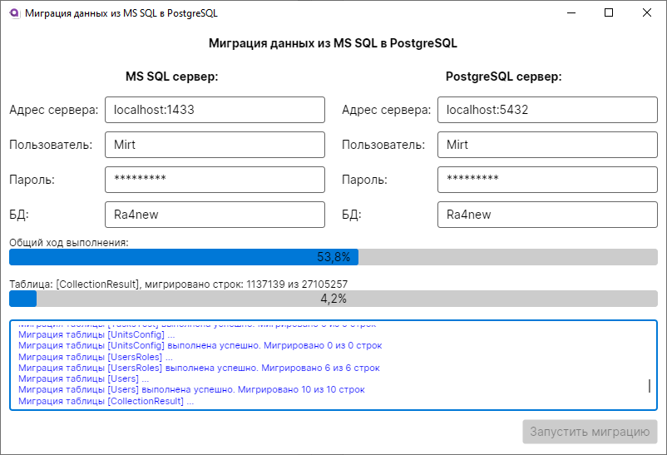
Что получилось

Slide 9
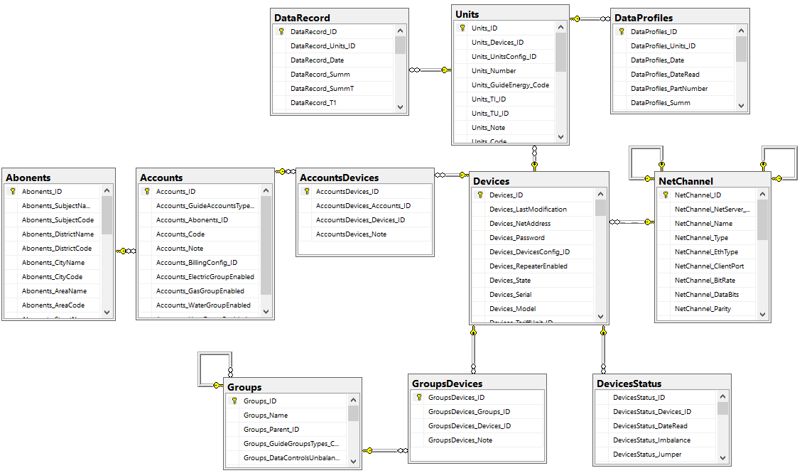
Схемы (схема БД)

Slide 10
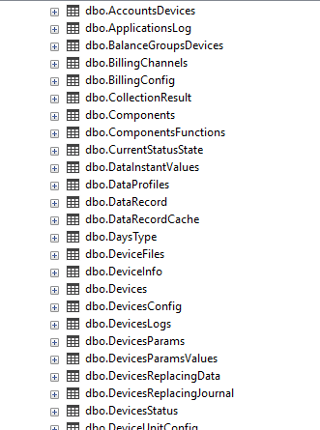
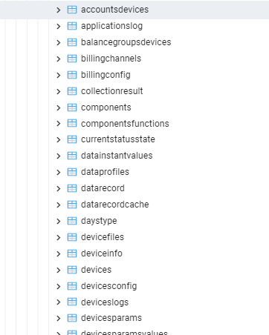
Миграция схемы БД
БД MS SQL (125 таблиц)
БД Postgres:
Скрипт создания аналогичной схемы данных в PostgreSQL

Slide 11
Миграция данных
Миграция данных осуществляется чере csv-фалы.
Миграция отдельной таблицы:
COPY " + tablename.Name +
FROM '" + csvfileName + "'" +
DELIMITER ',' CSV QUOTE '''' NULL AS 'Null' header ;
Миграция БД размером 8 ГБ заняла 24 мин.

Slide 12
Миграция хранимых процедур и функций
57 хранимых процедур и функций.
Инструмента для миграции ХП и функций я не нашел. Поэтому пришлось переписывать каждую «вручную»

Slide 13
Спасибо за внимание!
Марков Александр Владимирович
.Net разработчик
ООО «Миртек – Программные Продукты»
email: a.markov@mirtekgroup.ru

